Slide 1
Localisation d'un porteur mobile de camera pour la sécurité en milieu urbain
Présenté par :
Zhuzhi FAN
Encadré par :
M. Emanuel ALDEA

Slide 2
Contexte et problématique
Contexte
Porteur mobile
Foule dense
Sécurité
Problématique
Estimation de la pose
Synchronisation
Calibration
Localisation

Slide 3

Contexte et problématique
Objets
communes
• Orientation →IMU
(Gyroscope, Accéléromètre, Magnétomètre )
• Position → GPS
• Horodatage → GPS

Slide 4
Estimation de la pose
Bias de Magnétomètre /Accéléromètre
Algorithme de MahonyAHRS

Slide 5
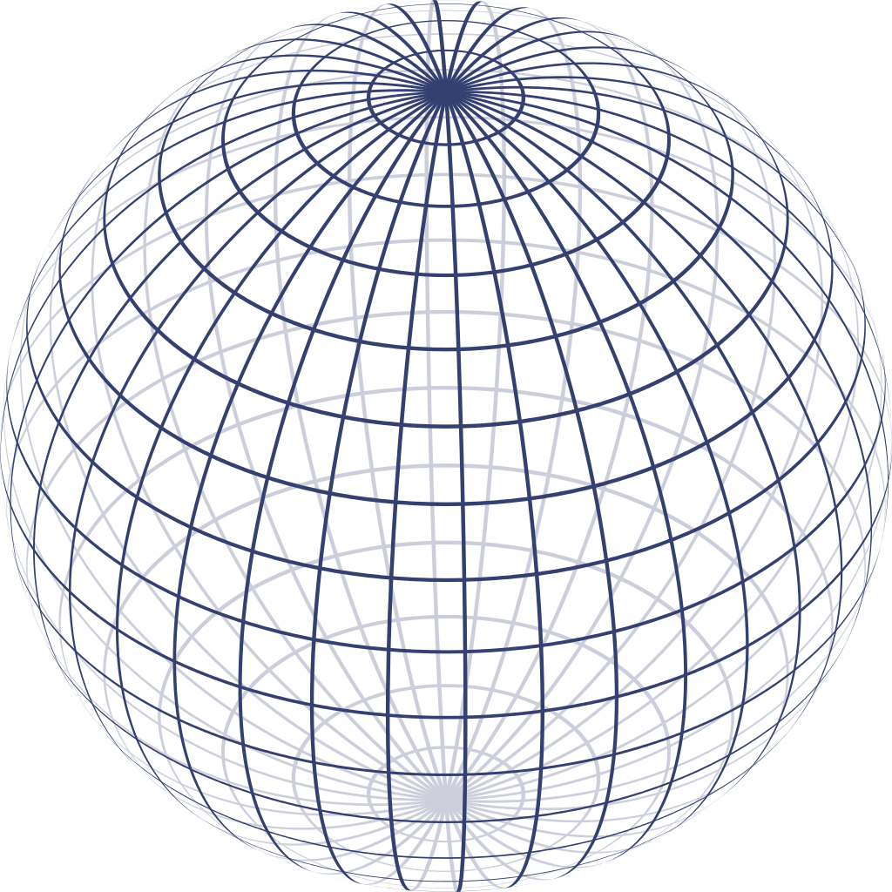
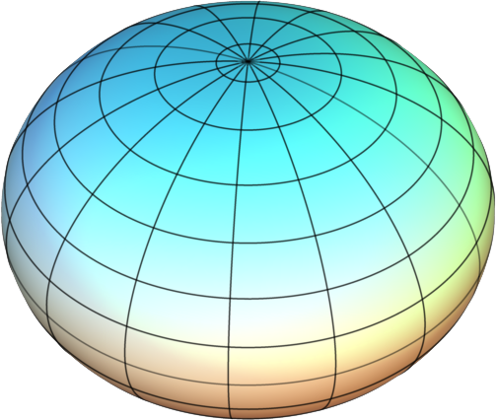
Bias de Magnétomètre /Accéléromètre
Champ magnétique indépendant de la pose de magnétomètre(Valeurs se répartissent donc dans une sphère théoriquement)
Présence de la distorsion dur et doux(Valeurs se répartissent dans un ellipsoïde pratiquement)

Slide 6
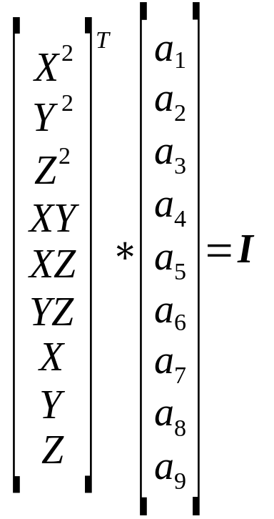
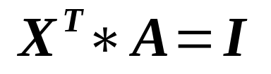
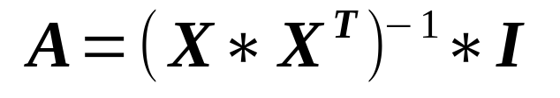
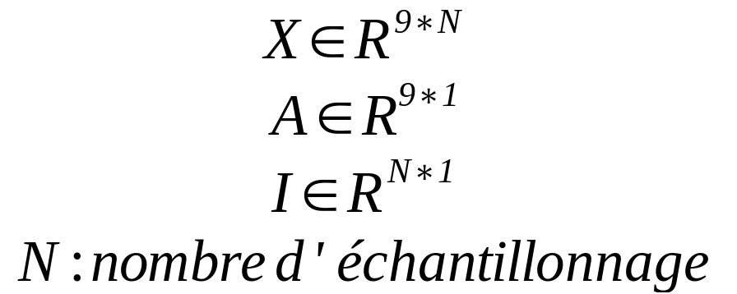
Bias de Magnétomètre /Accéléromètre
Équation d’ellipsoïde :

Slide 7
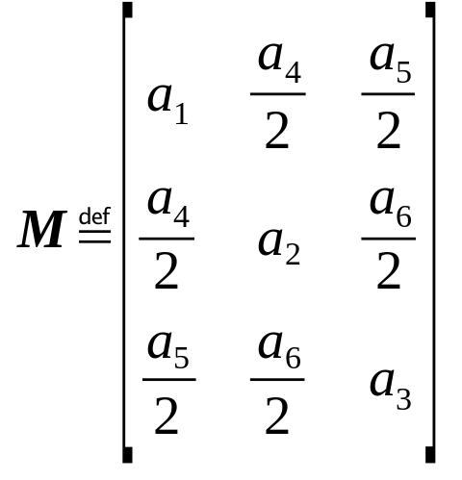
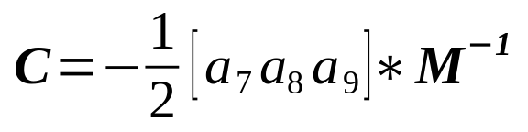
Bias de Magnétomètre /Accéléromètre
Équation d’ellipsoïde :

Slide 8
Bias de Magnétomètre /Accéléromètre
Même cas pour l’accéléromètre, sauf que il doive reste stable pendant l’échantillonnage

Slide 9
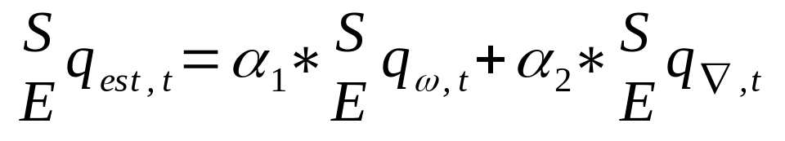
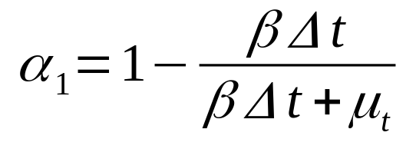
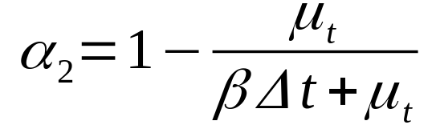
Algorithme de Madgwick

Slide 10
Algorithme de Madgwick

Slide 11
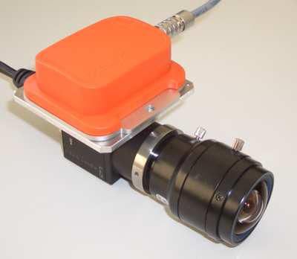


Estimation de la pose
La transformation spatiale existe entre la coordonnée de IMU et celle de caméra

Slide 12



Synchronisation
GPS
Pulse et horodatage chaque 1s
CPU
CPU
Polling chaque 10ms
IMU
CPU
Trigger chaque 100ms
Caméra
Le décalage temporel existe entre les mesures de différences différents capteurs

Slide 13
Calibration
Dans cette partie , nous allons estimer le décalage temporel entre les mesures de différents capteurs et leurs déplacements spatiaux par rapport à l'un et l'autre.

Slide 14





Calibration
Des quantités estimées :
Invariantes :
Variantes :

Slide 15

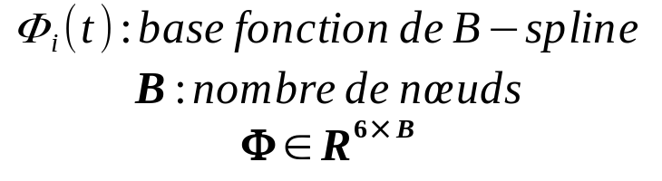
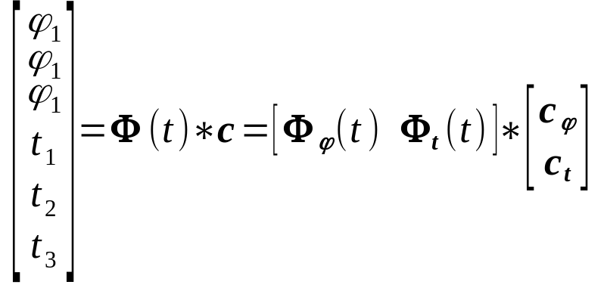
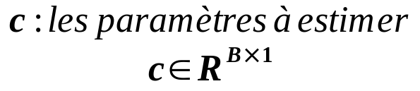
Calibration
Pour décrire les six valeurs variantes de la pose de l’IMU avec fonctions analytiques, le B-spline fonctions s’emploie :

Slide 16


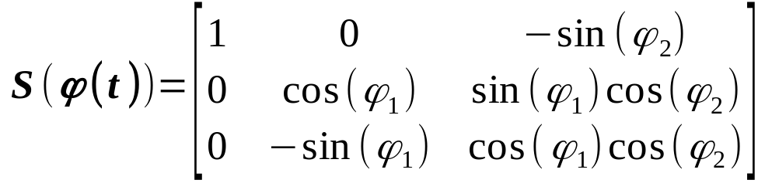
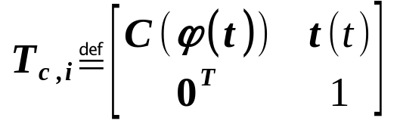
Calibration
Avec les six variables présentées par B-spline fonctions, l’accélération et la vitesse angulaire peuvent être calculées (Dans le système de coordonnées géodésiques ):

Slide 17
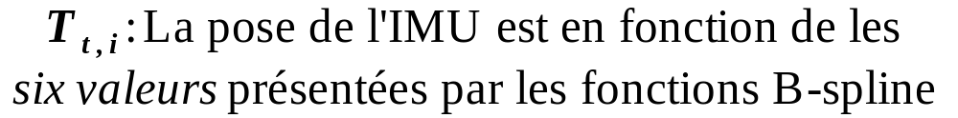
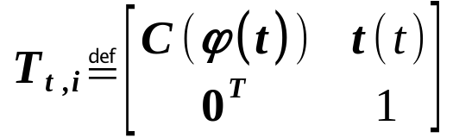
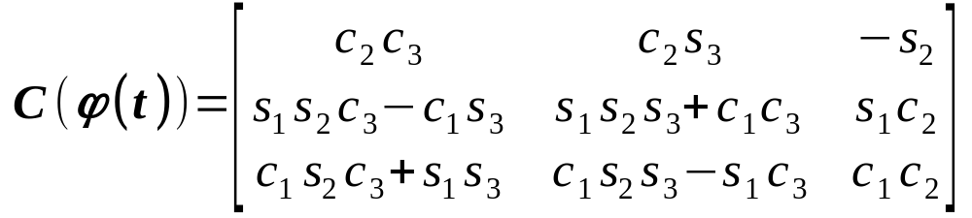
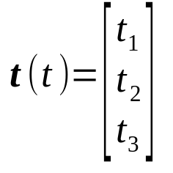
Calibration

Slide 18
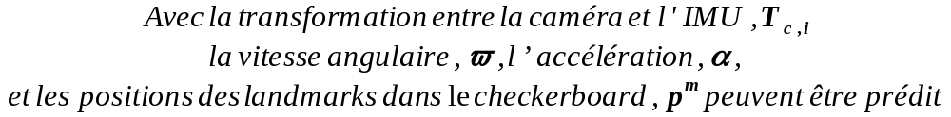




Calibration

Slide 19



Calibration
En comparant des valeurs mesurées et celles prédits, l’erreur correspondants sont définis :

Slide 20
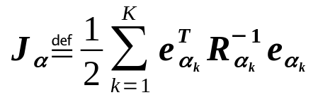
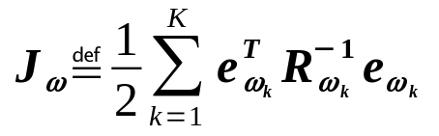
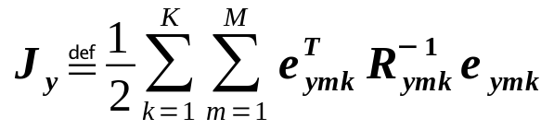
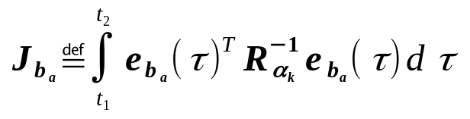
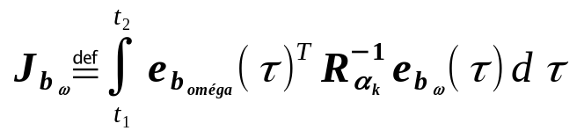

Calibration
Avec ces erreur, on peut définir des intégrations des erreur, qui seront utilisés pour définir la fonction de l’objet de chercher l’estimation du maximum de vraisemblance (Algorithme de Levenberg-Marquardt)

Slide 21

Calibration
l’algorithme de Levenberg-Marquardt s’emploie chercher l’estimation du maximum de vraisemblance avec le somme des 5 types d’erreur

Slide 22
Calibration
Cette étape de calibration ne fait que une fois pour obtenir la transformation spatiale entre la coordonnée de IMU et celle de caméra

Slide 23
Localisation
Après la plateforme est prête, nous passerons à la partie de localisation

Slide 24
Merci

